Slide 1
Oefenen met dierenkaarten 3
Powerpoint, behorend bij de handleiding
Muziek voor de klas
Hendrik Jan Lindhout
Koeienkaarten met equivalenten
NB: steeds waar een nieuw symbool verschijnt, staat de bijbehorende tekst eronder.

Slide 2
Aan de hand van de hierna volgende koeienkaarten en hun equivalenten in ‘stoknotatie’ maken we de overstap naar de ritmekaarten, die ook in officiële notatie wordt gebruikt.
Oefen elke dia eerst door in te tellen voor de dierenkaart, en vervolgens opnieuw in te tellen voor de stoknotatie op dezelfde pagina. Als dat goed gaat, tel dan bij een volgende stap alléén in aan het begin van de dia.
Bij een volgende stap vraag je de kinderen mee te klappen met de woordjes die zij zeggen; vervolgens mee-fluisteren en ten slotte: met de ‘binnenstem’, d.w.z. onhoorbaar, zodat alleen het geklapte ritme hoorbaar is.
NB: Als een liedje bekend is, maak dan de hierbij horende ritmekaarten (te downloaden op de site www.muziekvoordeklas.com) en oefen – zonder te zeggen dat het dit lied is – deze kaarten; ook weer stap voor stap:
Kaart voor kaart meezeggen (aanvankelijk bijv. 2x achter elkaar dezelfde kaart)
Meerdere kaarten achter elkaar meezeggen (aanvankelijk bijv. 2x achter elkaar dezelfde kaart)
Alle kaarten meezeggen
Idem met meeklappen
Ten slotte: met de binnenstem.
Zie verder instructies in het boek voor meer variaties.

Slide 3
koe koe koe
ta ta ta

Slide 4
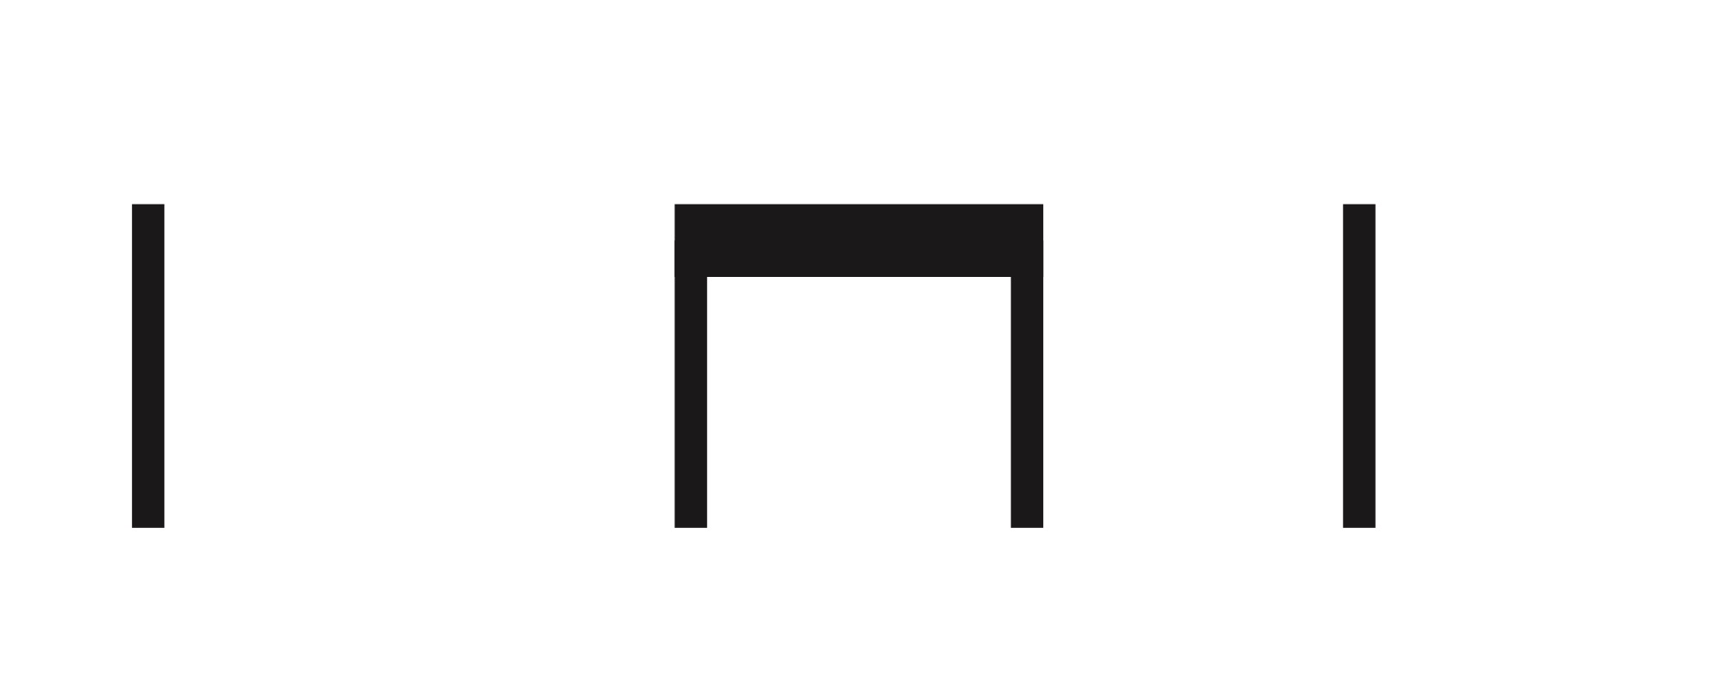
koe kalf kalf koe
ta ti ti ta

Slide 5
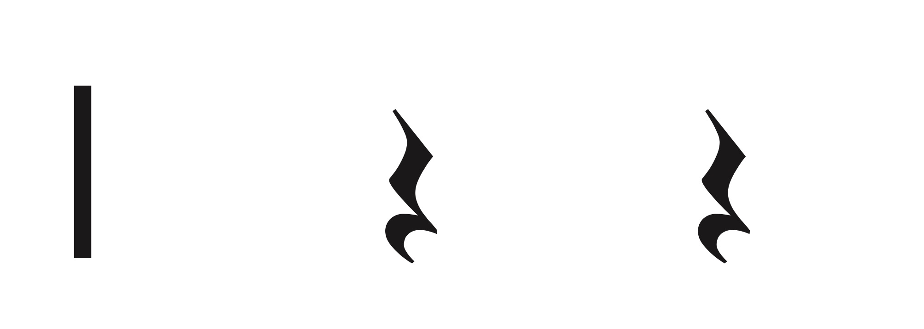

Slide 8
